Slide 1
Diaporama
Nativité
Françoise Riff

Slide 2
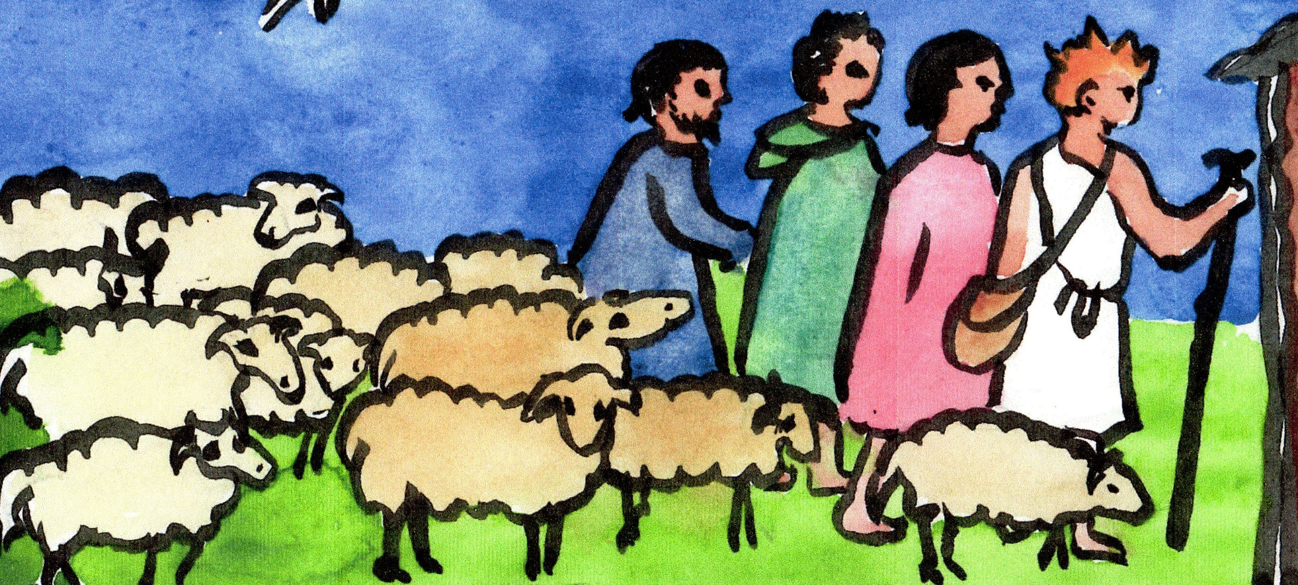

Slide 3
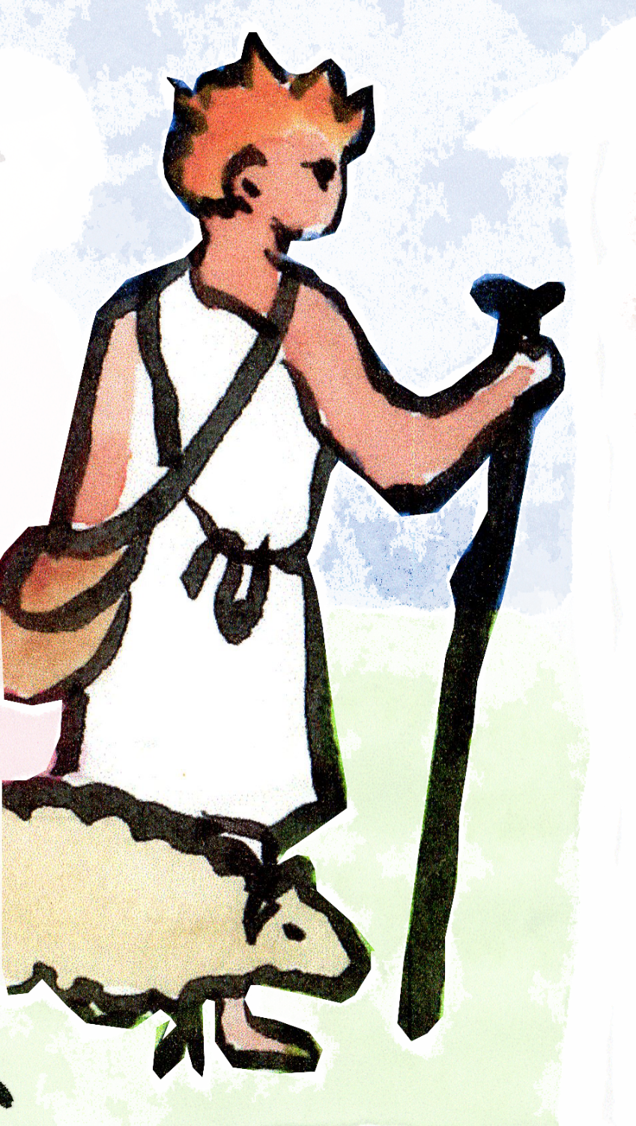

Slide 4
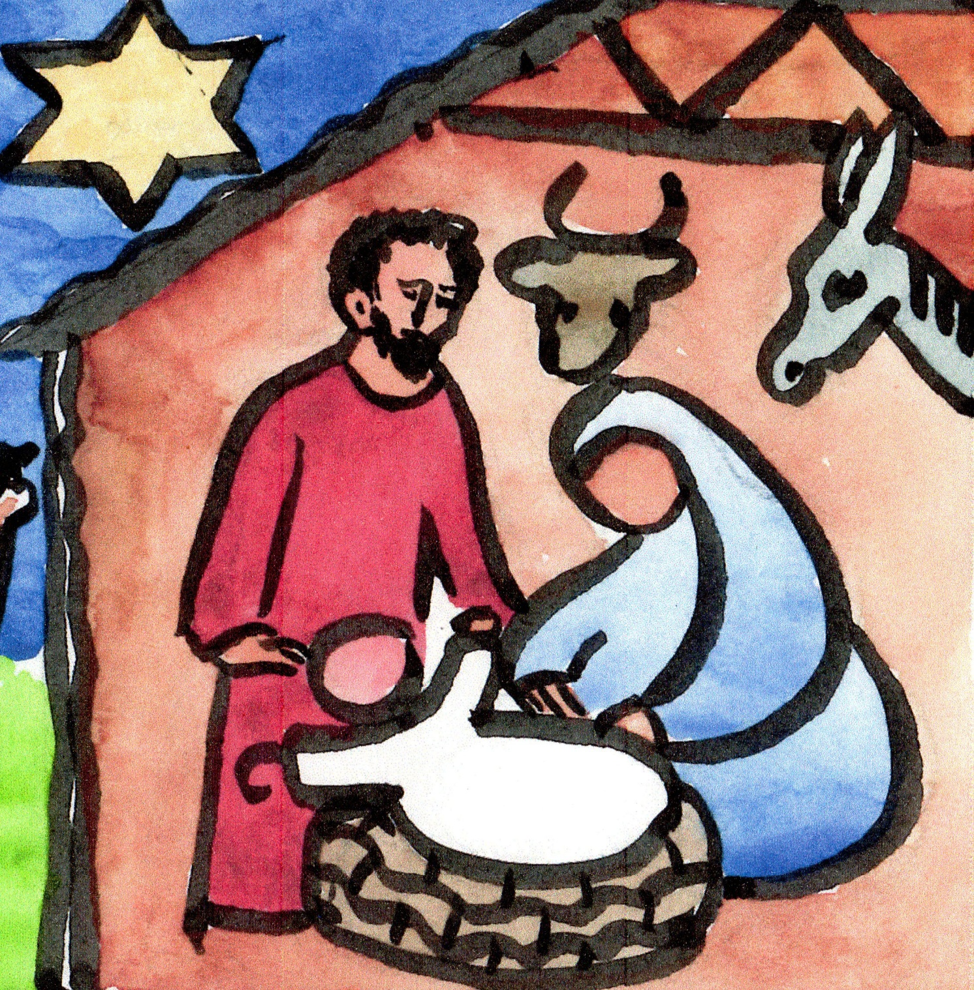

Slide 5

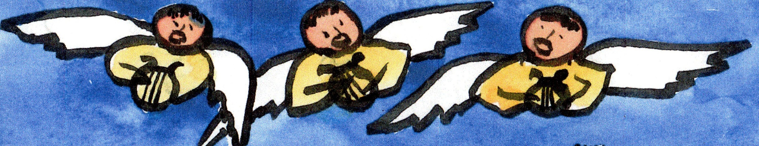

Slide 6
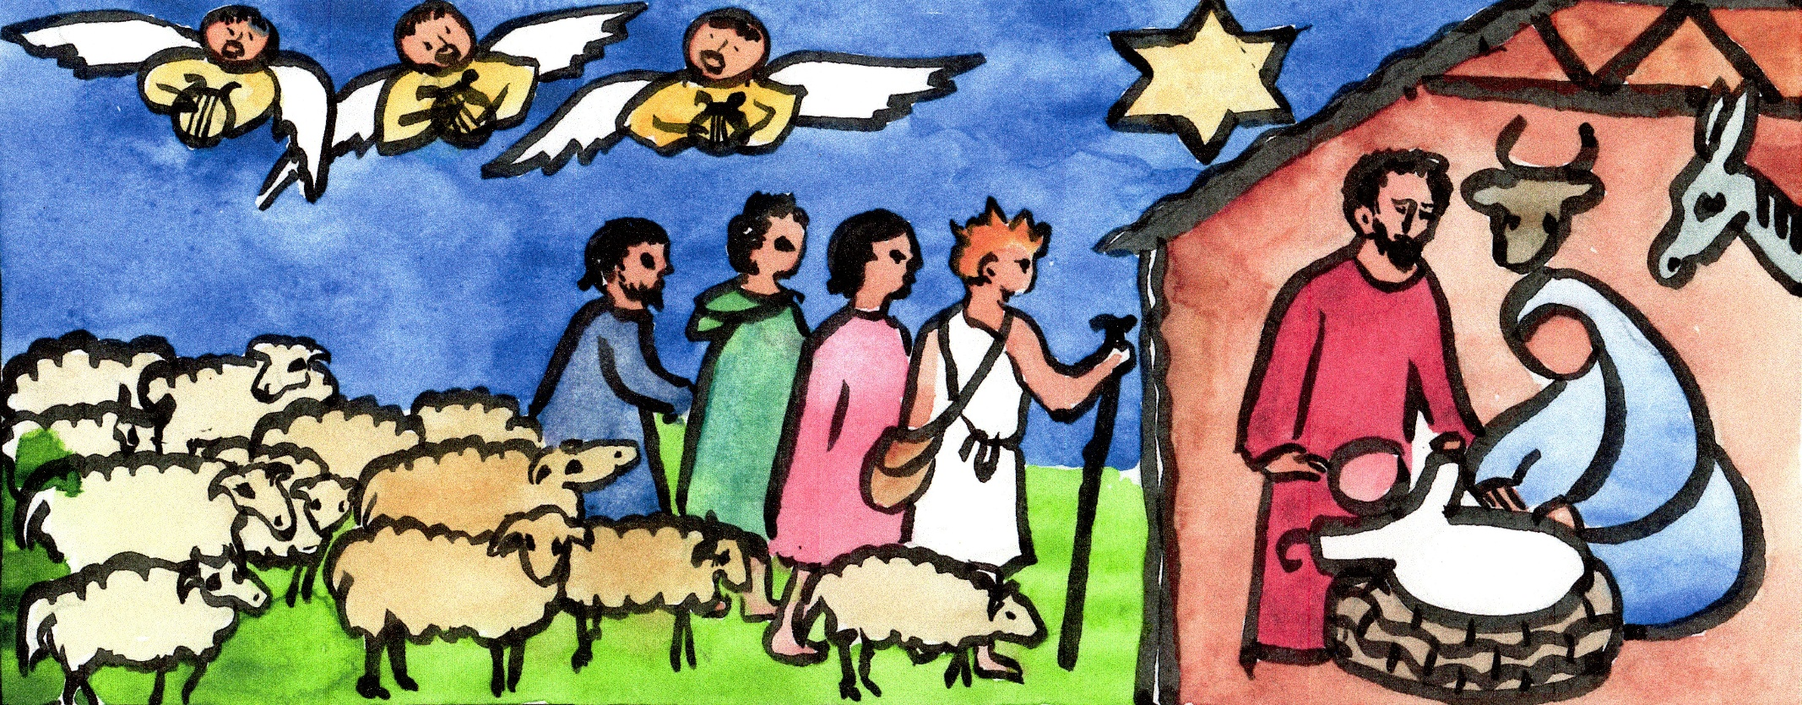

Slide 7
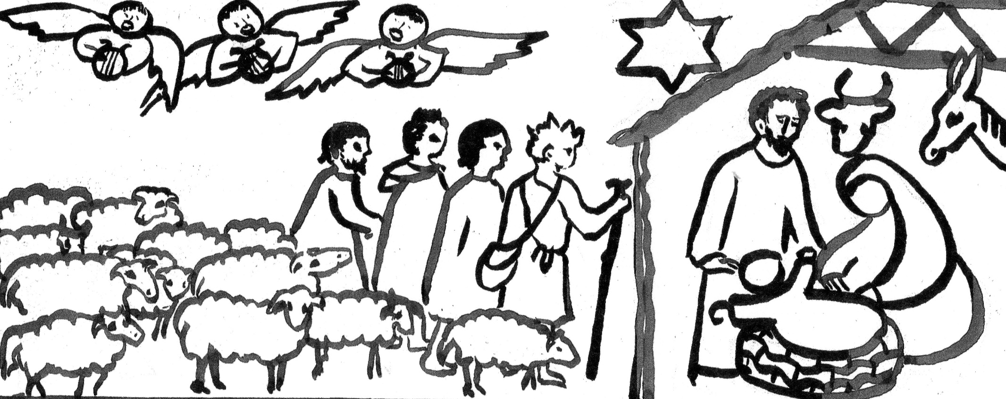

Slide 8


Réalisation
Catéchèse Par la Parole
Illustration Françoise Riff

